Slide 1
A Practical Guide to Global Illumination using Photon Maps JENSEN, H. W., et al., 2004, SIGGRAPH COURCE.

Slide 2
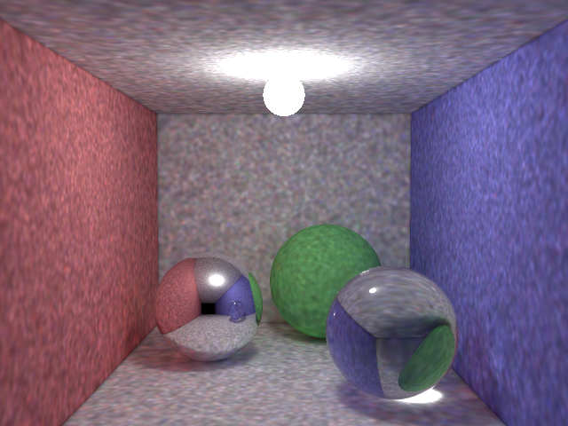
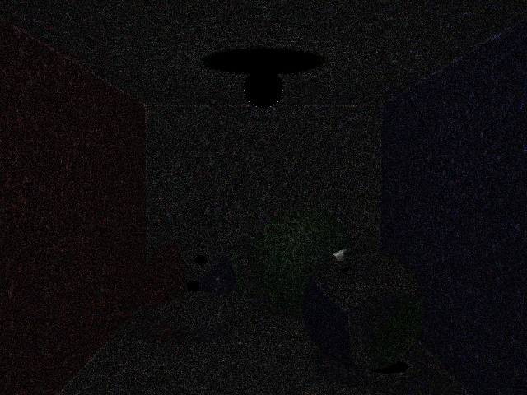
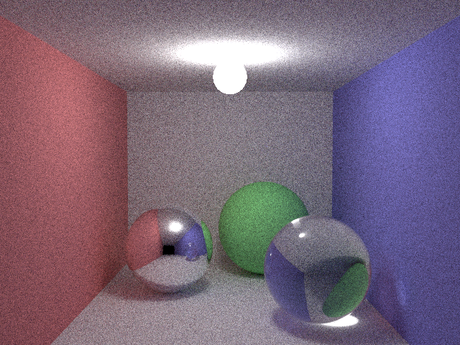
Photon Map
差分
結果
500000
フォトン
GT

Slide 3
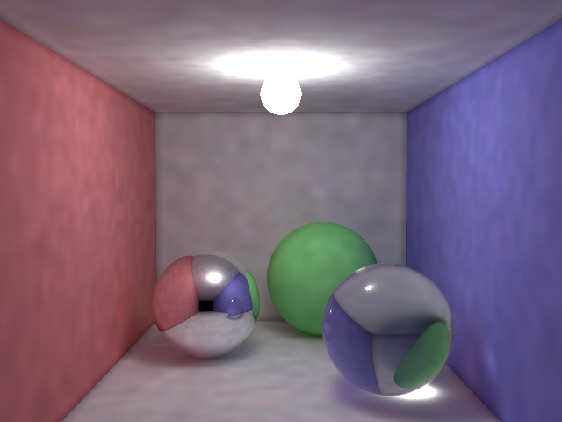
Photon Map
10PMを作り平均化
50000フォトンX10
PM
GT

Slide 4
Photon Maps
フォトンと表面の相互作用で蓄えられる情報
the position
incoming photon power
incident direction
For practical reasons, there is also space reserved for a flag with each set of photon data. The flag is used during sorting and look-up in the photon map. More on this in the following.) As

Slide 5
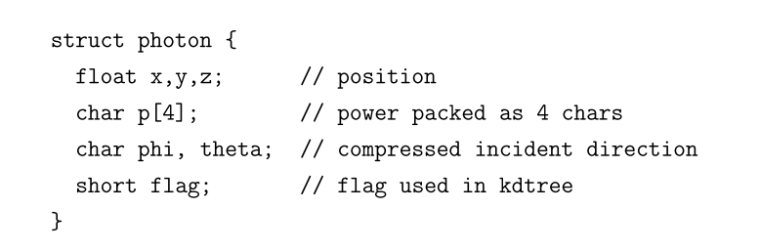
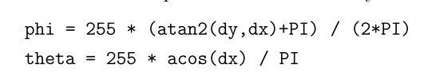
Photon Maps
LUT(phi,theta)-> (x,y,z) を作ると効果的
方向は何度も使うため、高価なsin,cos関数を使うとロス

Slide 6
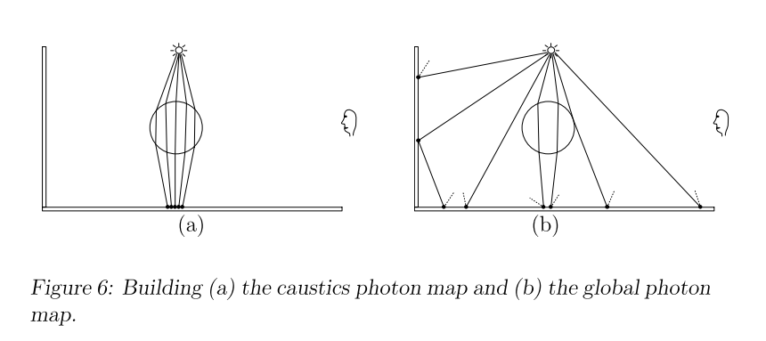
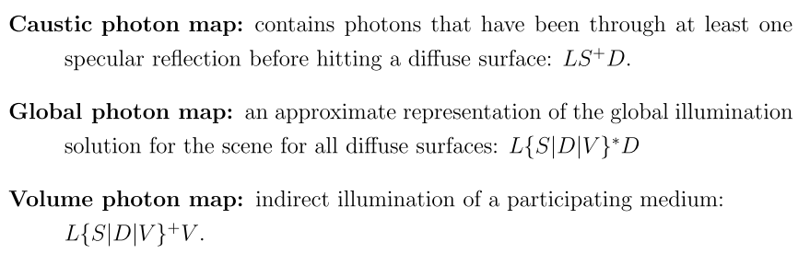
Photon Maps
３つのフォトンマップを作ると効率的

Slide 7
Photon Maps
grammar from [Heckbert90]
L 光源からの放出
S specular reflection or transmission
D diffuse (ie. non-specular) reflection or transmission
V volume scattering.
{x|y|z} は“ x, y, z”のどれか, x+ １回以上のx, x∗ ０回以上のx.

Slide 8
Photon Maps
Causticフォトンマップは高品質な必要があるので、高密度になるように独自のフォトントレーシングパス
GlobalとCausticで２つフォトントレーシングパスをやるとかんたん

Slide 9
Photon Maps
データ構造の要件
コンパクト
高速な最近接探索が可能
非常に不均一な分布も処理できる（Causticで多い）
おすすめ！ balanced kd-tree [Bentley 75]
バランシングアルゴリズム O (NlogN)
Nはフォトンマップ内のフォトンの数
実際には、このステップは数百万のフォトンに対しても数秒しかかからない

Slide 10
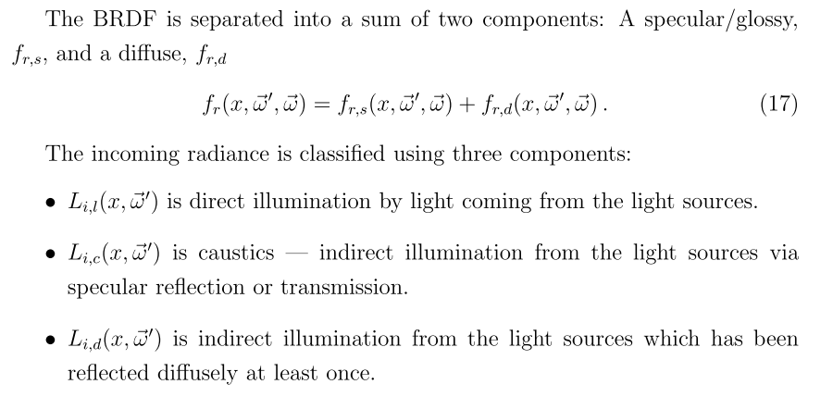
Photon Maps

Slide 11
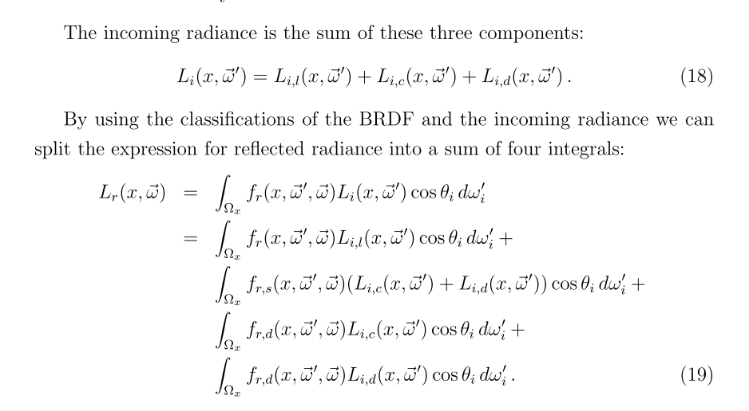
Photon Maps

Slide 12




Photon Maps
直接光 ： global photon map
specular and glossy reflection ： モンテカルロレイトレーシング
Caustics ： caustic photon map
Multiple diffuse reflection（一回以上の拡散反射） ： global photon map

